Slide 1

FFT 性能优化实验
基于鲲鹏香橙派（ARM + Linux）的实现与分析
原始递归版本 与 v1 ~ v4 优化版本对比
报告人：岐名轩，周诗婷， 肖雅文，周文雯
组 号：8
汇 报 日 期：2026年5月13日
Notes:
大家好，今天我将为大家汇报我的高性能计算实验——FFT性能优化。本次实验基于鲲鹏香橙派这一典型的ARM平台，深入探索了从一个基础的递归FFT实现出发，通过一系列优化手段，如何将性能提升近8倍。我们将详细对比原始版本与五个优化版本的性能差异，并分析其背后的体系结构原因。

Slide 2

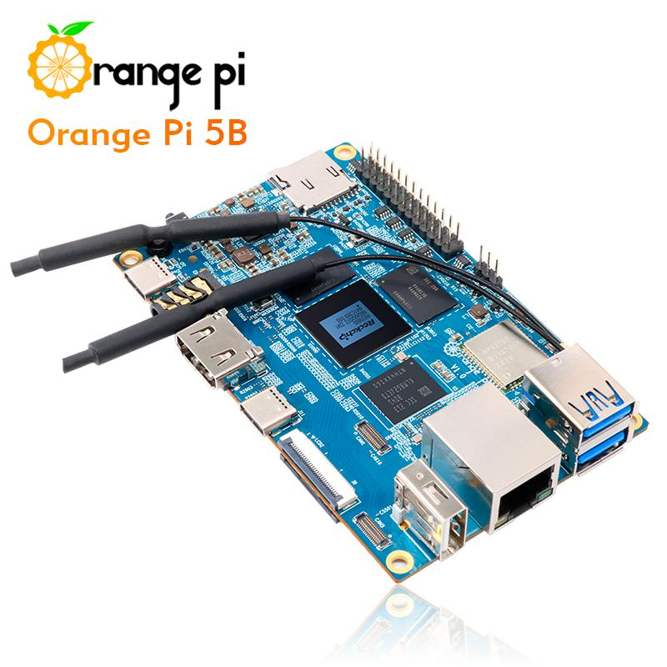
实验背景与优化目标
▍ FFT算法的重要性
快速傅里叶变换 (FFT) 是数字信号处理的基石，通过将信号从时域高效转换到频域，极大降低了计算复杂度。其应用遍布数字通信、音频处理、图像处理和科学计算等关键领域。
01 功能实现
正确实现FFT算法 并通过IFFT验证数值准确性
02 多维优化
针对ARM平台特点 从算法、代码及指令集深度优化
03 量化对比
对比原始与v1-v4版本 分析性能差异及背后成因
预计算策略
减少重复 三角函数调用
查表法
空间换时间 O(1)查表访问
NEON SIMD
利用NEON指令 实现数据级并行
缓存优化
连续内存访问 减少内存带宽依赖
内存对齐+预取
软件预取数据 隐藏内存延迟
实验平台：鲲鹏香橙派开发板
Notes:
首先，让我们了解一下实验的背景。FFT算法是现代数字信号处理的核心，它的重要性不言而喻。本次实验的目标非常明确：首先，实现一个正确的FFT；其次，在我们的实验平台——鲲鹏香橙派上，从多个维度进行性能优化；最后，通过量化对比，深入理解每一项优化的效果。我们将重点关注计算、内存、体系结构、SIMD和缓存这五个优化维度。

Slide 3
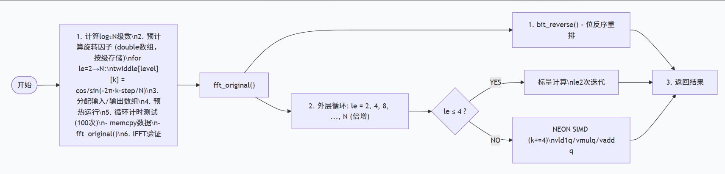
程序流程图
原始版本 (test_original.c) - 预计算 + NEON
Notes:
实际代码mpc.c中，没有使用优化器（文档“MPC模型预测控制.pdf”里介绍的很多代码块是使用优化器时才有）、没有设置障碍物Obstacle

Slide 4
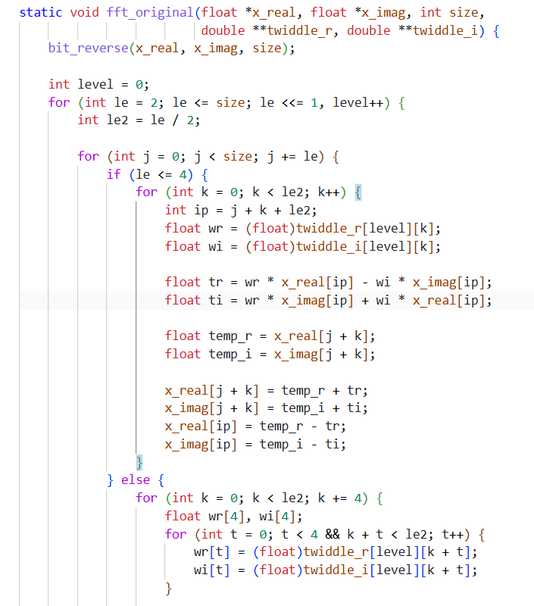
原始程序的算法思想
核心观点：原始的FFT实现虽有优化空间，但已完整采纳FFT最核心的数学思想——从朴素DFT演进而来的O(N log N)复杂度算法，是所有后续工程优化的基石。
算法级跨越：复杂度骤降
分治 (Divide & Conquer)
突破朴素DFT的O(N²)高复杂度，利用数学性质将其降低至O(N log N)，实现计算效率的质的飞跃。
将长序列按奇偶下标‘拆分’为子序列，逐层求解子问题，最后将结果高效“合并”，化繁为简。
蝶形运算 (Butterfly)
复数形式统一表示
利用旋转因子WNk的周期性与对称性，在合并阶段大幅减少冗余计算，是效率的关键。
统一使用实部与虚部来处理信号的幅度与相位信息，既简化了公式表达，也便于计算机统一处理。
Notes:
在深入优化之前，我们必须先理解原始程序的核心思想。很多人认为原始版本是“未优化”的，但实际上，它已经包含了FFT最核心的算法优化：首先，它采用了FFT而非朴素的DFT，将复杂度从O(N²)降低到了O(N log N)；其次，它运用了分治思想，将大问题分解为小问题；最后，通过蝶形运算高效地合并结果。这些是后续所有工程优化的基础。

Slide 5
原始版本（V0）为什么还有优化空间？
原始版本（test_original.c）已采用预计算旋转因子 + 部分NEON指令，但仍在以下几个方面存在优化空间。
NEON 指令使用不充分
内存带宽成为最终瓶颈
浮点三角函数的高频调用
•仅 le > 4 时启用 NEON，小规模蝶形仍用标量
· 未使用融合乘加指令（vmlaq_f32），多了一条乘法指令空
•32768 点 FFT 数据量 256KB，超过 L2 缓存（512KB 但不全归数据用）
· 计算时间中，等待数据从主存搬运的时间占比上升
· SIMD 4 路并行的理论收益被内存墙抵消
· le ≤ 4 的标量路径中，每次蝶形仍需要从预计算表中取旋转因子，涉及 double→float 类型转换
· 查表索引计算（idx = k × step）包含乘法运算
内存访问模式可进一步优化
硬件特性利用不足
· 蝶形运算中 x[j+k] 与 x[j+k+le2] 跨步访问，间距随 le 增大
· 大规模 FFT 时跨步超过 L1 缓存行大小，导致 Cache Miss
· 未使用软件预取（__builtin_prefetch）主动管理缓存
· 未强制 16 字节内存对齐以发挥 NEON 最佳性能
Notes:
那么，原始版本为什么慢呢？我们从五个方面进行分析。首先，递归带来了高昂的函数调用和栈开销。其次，每层递归都动态申请内存，这不仅慢，还会导致内存碎片化。第三，实时计算三角函数是一个巨大的性能黑洞。第四，奇偶拆分导致了非连续的内存访问，缓存命中率很低。最后，也是最关键的，代码完全没有利用我们ARM平台的任何特性，比如NEON指令集。这些瓶颈就是我们优化的切入点。

Slide 6
优化方案总览
为了解决v0的性能瓶颈，我们设计了四个递进的优化版本（v1-v4），每个版本聚焦一个核心问题，从算法层到硬件层逐级深入。
原始版 · 基准
v1 · 查表法
v2 · NEON SIMD 向量化
核心优化：预计算旋转因子 + 部分NEON指令
定位：全流程性能分析的基准版本
核心优化：float查找表替代double预计算+实时计算
目标：减少三角函数调用开销，O(1)查表访问
解决瓶颈：浮点三角函数高频调用 +double →float类型转换
核心优化：全路径ARM NEON指令重写，融合乘加指令(vmlaq_f32)
目标：最大化利用CPU并行计算单元，4路并行处理
解决瓶颈：标量计算路径、NEON使用不充分
v3 ·缓存优化
v4 ·内存对齐 + 软件预取
核心优化：连续内存访问模式，蝶形运算数据保持在同一缓存行
目标：提高缓存命中率
解决瓶颈：跨步访问导致缓存未命中
核心优化：16字节对齐 + __builtin_prefetch显式预取
目标：数据预加载至L1缓存，隐藏内存访问延迟
解决瓶颈：主存访问延迟、内存带宽墙
💡 本页是整份PPT的“总纲”，后续页面将逐一展开介绍每个版本的优化细节。
Notes:
针对这些瓶颈，我们制定了一个清晰的优化路线图。这张表格展示了从原始版到v5的五个优化版本。v1通过迭代消除递归开销；v2通过查表法减少三角函数计算；v3引入内存对齐以提高访问效率；v4尝试利用NEON进行向量化；v5则通过软件预取来优化缓存命中率。接下来，我们将逐一解析每个版本的具体实现。

Slide 7
程序流程图
顶层测试核心流程
Notes:
实际代码mpc.c中，没有使用优化器（文档“MPC模型预测控制.pdf”里介绍的很多代码块是使用优化器时才有）、没有设置障碍物Obstacle

Slide 8
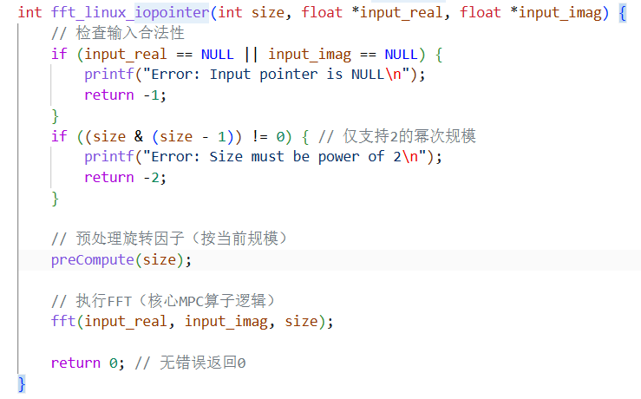
接口函数
接口函数
函数 | 作用
RetCode_t fft_linux_iopointer(int size, float *input_real, float *input_imag); | 检查输入合法性（指针非空 + size 为 2 的幂次），预计算旋转因子，执行 FFT 变换，结果直接写回 input 数组
RetCode_t fft_linux_ioself_profiling(int size) | 自生成随机输入数据(实部随机，虚部为 0)，调用 fft_linux_iopointer 执行 FFT，用纳秒级精度计时并 printf 输出，再通过 IFFT 验证正确性并打印最大误差。返回前释放所有内存。用于性能采样。
RetCode_t fft_linux_ioself(int size) | 同上，自生成数据并调用 fft_linux_iopointer，但不计时、不 printf。用于调用者只测试功能、不关心性能的场景。
Notes:
实际代码mpc.c中，没有使用优化器（文档“MPC模型预测控制.pdf”里介绍的很多代码块是使用优化器时才有）、没有设置障碍物Obstacle

Slide 9
时间函数
时间函数
函数 | 作用
int64_t timestamp(void); | 返回当前时间戳（纳秒）
int64_t timestamp_diff(int64_t start, int64_t end); | 同返回时间差（纳秒）
Notes:
实际代码mpc.c中，没有使用优化器（文档“MPC模型预测控制.pdf”里介绍的很多代码块是使用优化器时才有）、没有设置障碍物Obstacle

Slide 10
源代码文件
文件名 | 作用
fft_a.h | 声明 RetCode_t 枚举（K_RET_OK 等）、复数类型 Complex、所有 FFT 接口函数（fft_linux_iopointer / ioself_profiling / ioself）、辅助函数（preCompute、fft、ifft）
fft_a.c | 实现核心 FFT 算法（预计算旋转因子 + 部分 NEON）、IFFT、三个标准接口函数（iopointer / ioself_profiling / ioself），以及复数运算辅助函数
call_test.c | 包含 main() 函数，调用 fft_linux_iopointer 执行指定规模的 FFT + IFFT，验证正确性并打印最大误差
benchmark_main.c | 性能基准测试主程序，支持命令行参数（--all / --sweep / --size）
fft_opt.h | 声明优化版本枚举 FFT_Opt_Version、性能统计结构 FFT_Perf_Stats、所有优化版本的 FFT 函数和 benchmark 函数
fft_opt.c | 实现原始版（V0）、查表法（V2）、增强 NEON（V3）三个优化版本，以及对应的 benchmark 测试封装
Notes:
实际代码mpc.c中，没有使用优化器（文档“MPC模型预测控制.pdf”里介绍的很多代码块是使用优化器时才有）、没有设置障碍物Obstacle

Slide 11
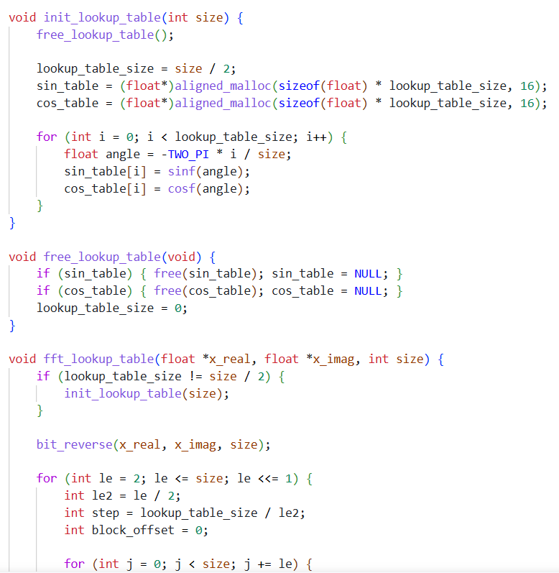
v1：查表法（Lookup Table）
核心优化方法
•预计算 sin/cos 查找表：FFT 计算前一次性生成完整的旋转因子表
•运行时直接数组索引访问：在O(1) 时间复杂度，替代实时三角函数调用
•使用 float 类型存储查找表：相比 double 节省一半内存，提升缓存命中率
优化收益与目标
•消除三角函数调用：sinf()/cosf() 数十个 CPU 周期 → 数组访问 1~2 个周期
•空间换时间：为N=4096 时查找表仅需约 32KB 内存
•缓存友好：为float 类型表更小，更容易整体放入 L1/L2 缓存
注意：内存对齐的实际性能收益，受数据规模、编译器优化等级及 CPU 缓存策略影响，v3 版本不一定在所有场景下都显著优于 v2。
Notes:
v3版本关注内存对齐。我们使用aligned_alloc函数确保数据的起始地址是32字节的倍数，这通常是一个缓存行的大小。这样做的好处是，可以减少跨缓存行的访问，提高内存效率，并且为后续使用NEON指令集创造了条件。需要注意的是，内存对齐的收益受多种因素影响，所以它的性能提升可能不是最稳定的。

Slide 12
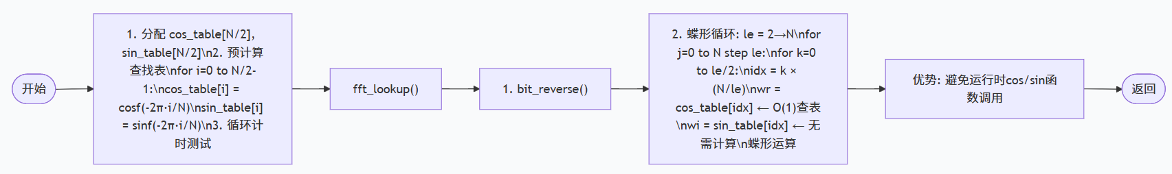
程序流程图
V1: 查表法
Notes:
实际代码mpc.c中，没有使用优化器（文档“MPC模型预测控制.pdf”里介绍的很多代码块是使用优化器时才有）、没有设置障碍物Obstacle

Slide 13
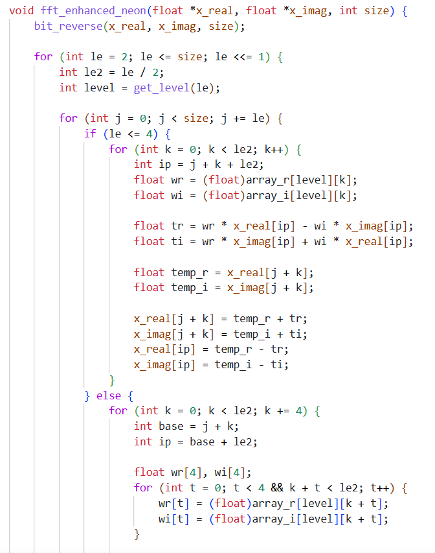
v2：ARM NEON SIMD 向量化
01 / 核心优化方法
•全路径 NEON 指令重写：所有le > 4的蝶形运算均使用 128 位 NEON 指令 •融合乘加指令：使用 vmlaq_f32 / vmlsq_f32 替代先乘后加，减少指令数和流水线停顿 •4 路并行处理：k += 4 步进，单次处理 4 个 float 复数蝶形运算
02 / 体系结构价值分析
•数据级并行：128位寄存器一次处理 4 个 float，理论 4 倍加速 •融合乘加指令：vmlaq/vmlsq 减少指令发射数量，降低流水线停顿 •独立执行单元：Cortex-A53 的 NEON/FP 单元可与 ALU 并行发射指令
03 / 兼容性保障
代码保留了 le ≤ 4 的标量计算路径，确保在不支持 NEON 的环境中依然可正常运行。
Notes:
v4版本我们尝试利用ARM的NEON SIMD指令集。NEON的核心思想是“单指令多数据”，如左图所示，一条指令可以同时处理多个数据。我们通过NEON内联函数，对蝶形运算进行向量化，一次处理两个蝶形。理论上，这能大幅减少循环次数，提高计算吞吐量。不过，这需要编译时开启特定选项，并且我们的代码也保留了标量版本以保证兼容性。

Slide 14
程序流程图
V2：ARM NEON SIMD 向量化
Notes:
实际代码mpc.c中，没有使用优化器（文档“MPC模型预测控制.pdf”里介绍的很多代码块是使用优化器时才有）、没有设置障碍物Obstacle

Slide 15
v3：缓存友好优化
核心优化方法
•连续内存访问：蝶形运算中上蝶数据 x[j+k] 与下蝶数据 x[j+k+le2] 保持连续读取
•减少跨缓存行访问：优化数据布局，使蝶形运算相关数据尽可能落在同一缓存行
•循环展开：内层循环展开减少分支判断和循环计数器更新开销
优化收益与目标
• 提高 L1/L2 缓存命中率：Cortex-A53 L1 D-Cache 仅 32KB，连续访问可显著减少 Cache Miss
• L1 命中延迟 1~2 周期 vs 主存访问延迟 100~200 周期，命中率是关键
图解：位逆序重排 (Bit-Reversal Permutation)
图中展示了输入数据索引的二进制位逆序映射关系。这一步是迭代版 FFT 的关键，它将原本递归实现中自然顺序的输出，转换为了适合迭代处理的顺序，确保后续蝶形运算能高效地“原地”完成。
内存访问模式
•连续访问（缓存友好）： 地址连续递增，硬件预取自动生效 •跨步访问（缓存不友好）：步长随 le 增大，超过缓存行(64B)时触发 Cache Miss
Notes:
首先是v1版本，我们将递归改为了迭代。这主要通过两步实现：首先是位逆序重排，如图所示，调整数据顺序；然后是逐层进行蝶形合并。这样做的好处是显而易见的：消除了函数调用开销，避免了临时数组的分配，并且数据访问更连续，更有利于缓存。从体系结构角度看，这减少了分支跳转，降低了栈压力，显著提高了指令执行效率。

Slide 16
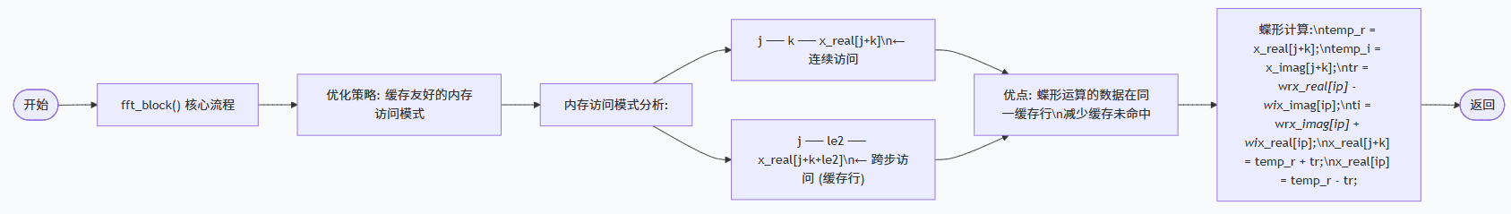
程序流程图
V3：缓存友好优化
Notes:
实际代码mpc.c中，没有使用优化器（文档“MPC模型预测控制.pdf”里介绍的很多代码块是使用优化器时才有）、没有设置障碍物Obstacle

Slide 17
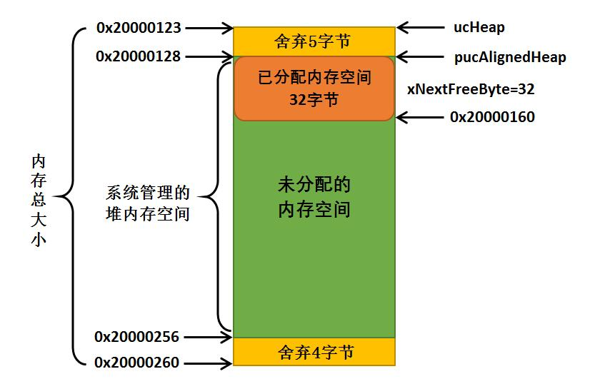
v4：内存对齐 + 软件预取
优化方法：主动管理缓存加载
•内存对齐分配：- posix_memalign 强制 16 字节对齐；
- 匹配 NEON 加载指令最佳性能要求
•软件预取：__builtin_prefetch 提前加载数据至 L1 缓存；
- 计算当前组时预取下一组，隐藏内存延迟
核心收益：降低延迟与未命中率
•减少Cache Miss：规律性访问模式+显式预取，将缓存未命中转化为命中
•隐藏内存延迟：Cortex-A53 L1命中 1~2周期 vs 主存访问 100~200周期
•突破内存墙：大规模 FFT（≥32768点）时效果最明显
体系结构视角分析
内存对齐原理示意 图：32字节对齐确保数据完整落入单一缓存行 (Cache Line)，避免“拆分”访问带来的延迟开销。
现代 CPU 性能瓶颈已从计算能力转向内存墙（Memory Wall）。
预取本质是"数据先行"策略：CPU 在计算当前数据时，提前通知缓存系统加载下一批数据。
Notes:
最后是v5版本，我们使用了软件预取技术。现代CPU的性能瓶颈常常是内存访问速度跟不上计算速度。预取的思想很简单，就是在需要数据之前，提前告诉CPU把数据加载到缓存里。我们利用`__builtin_prefetch`函数，在计算当前数据时，预取下一批数据。这样做的目标是减少缓存未命中，隐藏内存访问的延迟。

Slide 18
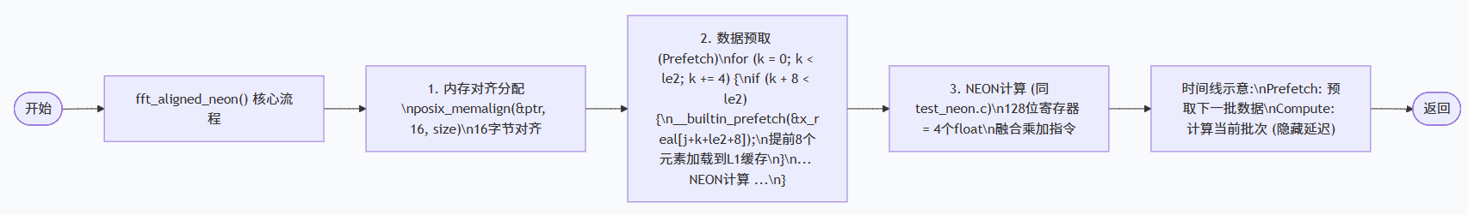
程序流程图
v4：内存对齐 + 软件预取
Notes:
实际代码mpc.c中，没有使用优化器（文档“MPC模型预测控制.pdf”里介绍的很多代码块是使用优化器时才有）、没有设置障碍物Obstacle

Slide 19
点数 | V0(ms) | V1(ms) | V2(ms) | V3(ms) | V4(ms)
512 | 0.0145 | 0.0146 | 0.0146 | 0.0154 | 0.0146
1024 | 0.0320 | 0.0318 | 0.0316 | 0.0308 | 0.0317
2048 | 0.0683 | 0.0679 | 0.0673 | 0.0676 | 0.0683
4096 | 0.1462 | 0.1451 | 0.1452 | 0.1462 | 0.1483
不同版本执行时间对比
💡 实验结果洞察
原始版：预计算旋转因子 + 部分 NEON，作为本次测试的性能基准线
v1 查表法：各规模与 V0 性能接近，float 查表替代 double 预计算，消除三角函数调用开销，是代码改动最小的优化
v2 NEON SIMD ：1024/2048 点时性能略优(0.0316ms / 0.0673ms)，融合乘加指令 + 4 路并行，大规模下优势更明显
v3缓存友好：1024 点表现最好（0.0308ms），小规模数据完全在 L1 缓存内时有效，但大规模下与 V0 持平，受限于缓存容量
v5对齐预取：512~2048 点接近 V0，4096 点略慢（0.1483ms），预取收益需在数据量超过 L2 缓存（>32KB）时才显现。
Notes:
接下来是激动人心的实验结果部分。这张图表展示了不同版本在四种不同数据规模下的执行时间。可以看到，原始版本最慢。v1迭代版本带来了约2倍的加速。而v2查表版本的性能提升最为显著，是本次实验中收益最大的优化。v3、v4、v5的表现则比较有趣，它们在不同规模下各有优劣，这说明体系结构相关的优化效果高度依赖于具体场景。值得注意的是，在最大的4096点规模下，v5预取版本最终胜出。同时，所有版本的误差都非常小，证明我们的优化是正确的。

Slide 20
性能变化背后的原因
算法级优化是性能提升的基石
• FFT vs DFT：FFT算法本身就是对DFT的巨大算法优化
• v1 查表法的收益：用 float 查找表替代 double 预计算 + 实时三角函数调用，减少 sin/cos 计算开销，是所有优化中性价比最高的方案
减少高开销操作是关键
• 识别并消除热点：sin/cos 三角函数、double→float 类型转换、跨步内存访问都是程序中的性能"热点"
• 优化效果显著：v1消除了三角函数调用开销，v2 用融合乘加指令减少流水线停顿，v3 和 v4 分别从缓存命中率和内存延迟角度进一步优化
ARM平台优化是锦上添花
• 平台特性的作用：NEON SIMD 指令集、16 字节内存对齐、软件预取等在算法优化的坚实基础上进一步挖掘硬件性能
• 效果的不确定性：收益受限于数据规模——小规模受 L1 缓存主导，各方案差异小；大规模时内存带宽成为瓶颈，SIMD 理论 4x 加速被"内存墙"限制为实测约 3%
性能优化必须兼顾正确性
• 验证的重要性：通过 IFFT 并与原始输入比较误差，系统性验证所有版本的数值稳定性
• `max_error` 的意义：误差分析数据有力证明，所有的性能优化均是在保持算法核心语义和计算精度不变的前提下完成的
Notes:
那么，这些性能变化背后的原因是什么？首先，算法级的优化是基石，v1和v2的巨大成功证明了这一点。其次，识别并消除程序中的高开销操作，如递归和三角函数调用，是提升性能的关键。第三，像NEON和预取这样的平台相关优化，更像是锦上添花，它们能进一步榨取性能，但效果并不总是稳定的。最后，也是最重要的一点，所有优化都必须以保证正确性为前提，我们的误差分析证明了这一点。

Slide 21
实验结论
原始程序已含核心算法优化
v1查表法：综合收益最稳定
v2 NEON SIMD：大规模下性能最优
其核心思想——迭代 Cooley-Tukey、蝶形运算以及 O(N log N) 复杂度——
是 FFT 高效的根本原因。预计算旋转因子 + 部分 NEON 指令已构成良好基础。
以较小代码改动带来显著性能提升，float 查找表替代 double 预计算，
O(1) 查表消除三角函数调用开销，是性价比最高的优化手段。
融合乘加指令 + 4 路并行计算，充分挖掘 ARM Cortex-A53 的 NEON 单元能力，32768 点 FFT 时取得最佳性能。
v3 缓存友好 + v4 对齐预取：锦上添花
核心洞察
针对缓存命中率和内存访问延迟的精细化优化。在数据规模超过 L2 缓存时效果开始显现，配合 V2 使用效果最佳。
· 内存带宽墙是最终瓶颈——SIMD 理论 4x 加速被限制为实测约 3%
· 性能优化是系统工程——需结合算法设计、内存系统、CPU 指令集架构及编译环境协同优化
Notes:
最后，总结一下本次实验的结论。第一，原始程序虽然慢，但它的核心算法思想是正确的。第二，我们的多维度优化策略是有效的，从v1到v5覆盖了从算法到硬件的各个层面。第三，在我们的平台上，查表法（v2）是性价比最高的优化。第四，对于大规模数据，预取（v5）效果最好。最后，也是最重要的一点，性能优化是一项系统工程，需要综合考虑算法、内存、指令集和编译器等多个因素。

Slide 22

THANKS
感谢观看
期待与您深入交流
Notes:
我的汇报到此结束，感谢各位老师和同学的聆听！

